Slide 1
СЦЕНАРИЙ ПРАЗДНИКА «ДЕНЬ ЗНАНИЙ»
Полежаева Оксана Геннадьевна
учитель начальных классов
Муниципальное автономное образовательное учреждение
Средняя общеобразовательная школа №12 с углубленным изучением немецкого языка
г. Пермь

Slide 2


Slide 3


Slide 4
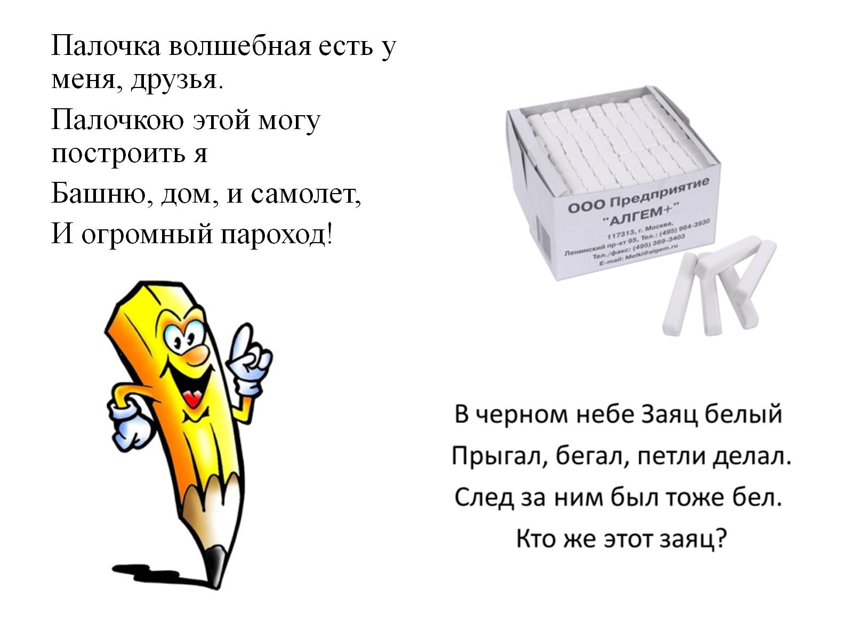

Slide 5
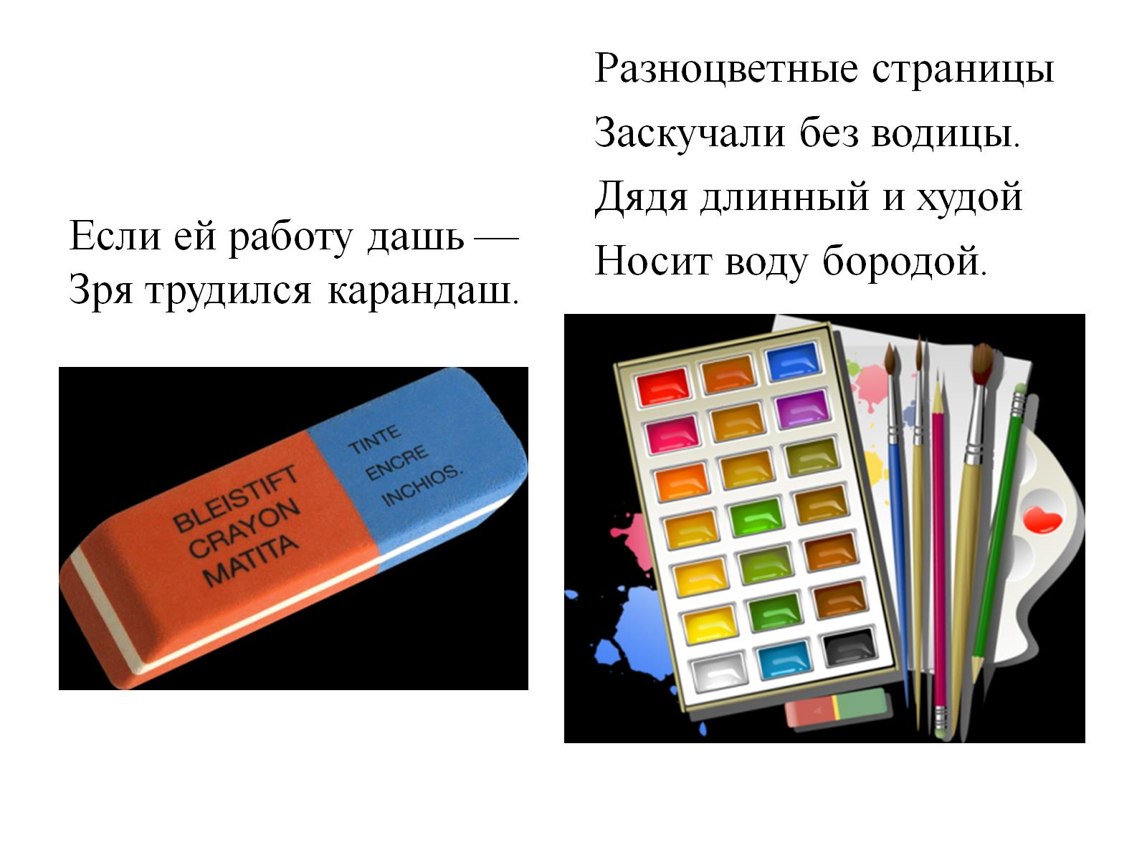

Slide 6


Slide 7


Slide 8


Slide 9
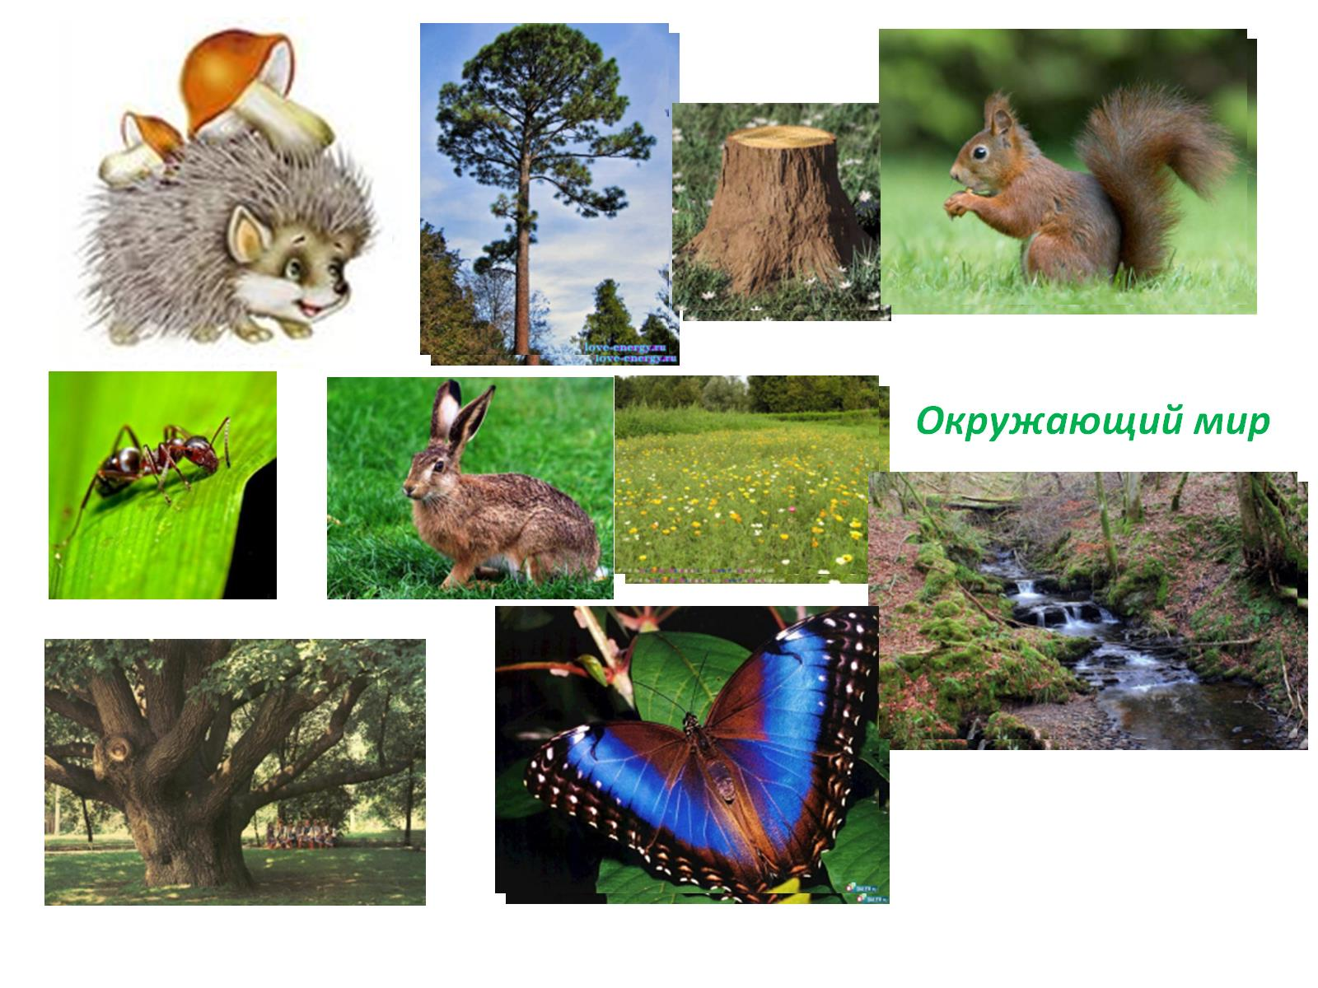

Slide 10


Slide 11


Slide 12


Slide 13


Slide 14


Slide 15


Slide 16


Slide 17
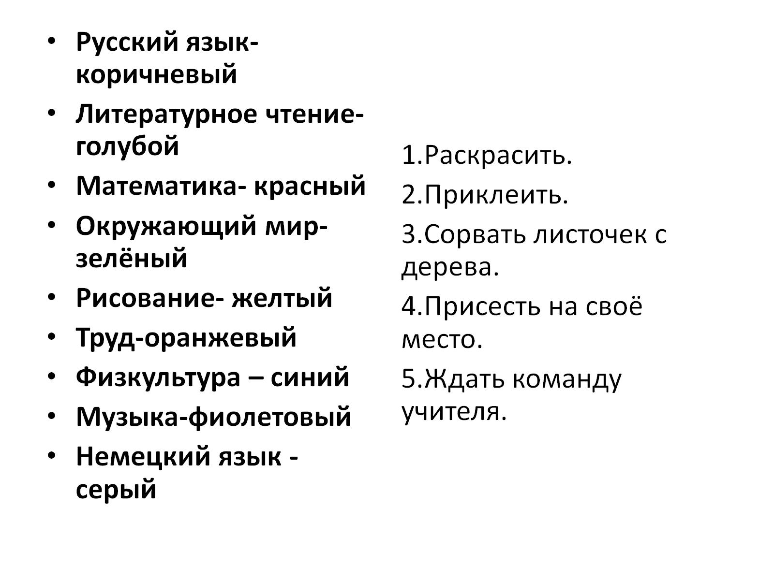

Slide 18
